Slide 1
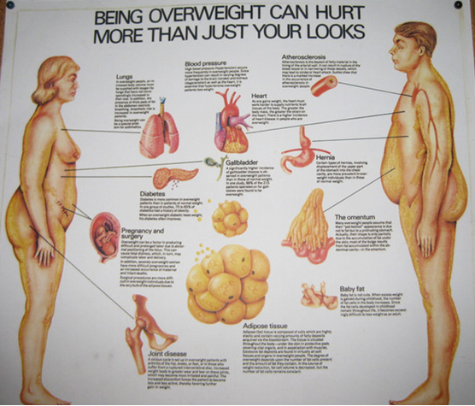
overgewicht
arteriosclerosis
bloeddruk
longen
aderverkalking
hart
hernia
suikerziekte
omentum
galblaas
zwangerschap
vetweefsel
operaties
babyvet
gewrichtskwalen

Slide 2
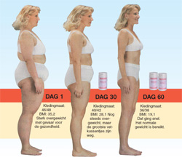
afslanken
methode
jojo
diëten
70%
eetgewoontes
Weight Watchers
caloriearm
diëtistendieet
eiwitrijk
Dr. Frank dieet
Koolhydraat-
Dr. Atkins dieet
Vasten / ontgiften
Weivasten
vetarm
Yoghurt dieet

Slide 3
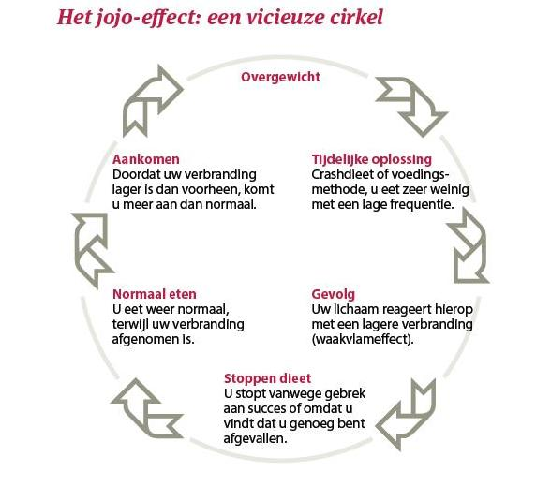
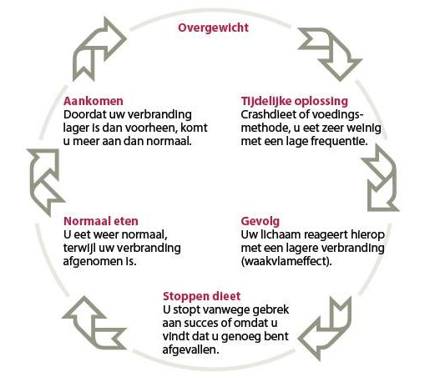
Jojo-effect
70%

Slide 4
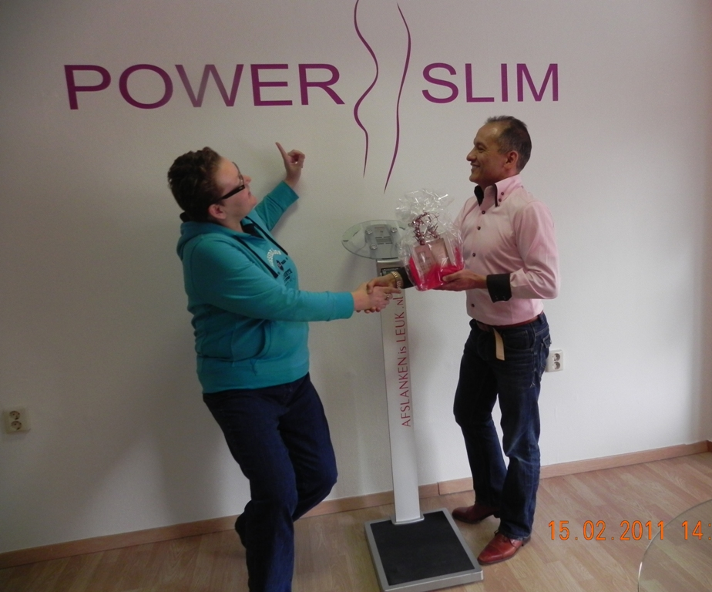
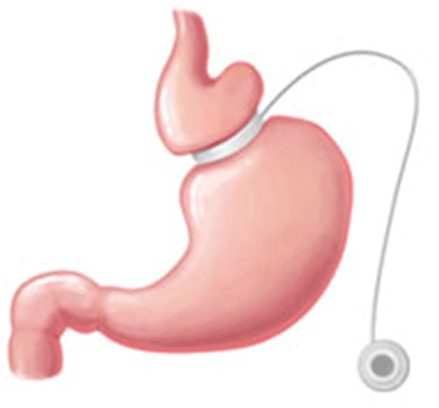
afslanken
methode
Maaltijd-vervangers
Herba Life
medisch
maagband
Pillen &
tabletten
BioSlim+

Slide 5
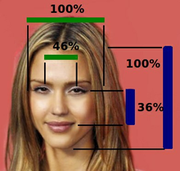
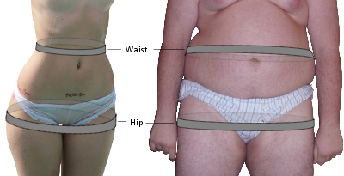
ideale maten
Het is van bovenwijdte, taille heupwijdte:
90-60-90 naar 85-65-85 gegaan..
90
60
W
H
etnisch-cultureel bepaald
90
China
0,8-0,9
WHR
Waist Hip Ratio
Noord-Amerika
(0,6)0,7
Europa
Brigitte Bardot (0,57)
Zuid-Amerika
0,6
Afrika

Slide 6
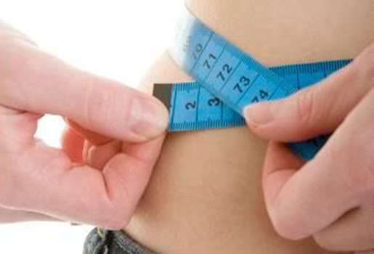
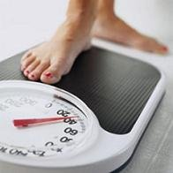
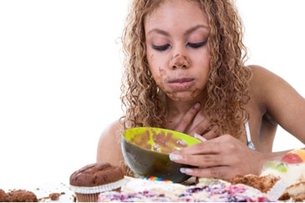
boulimia
anorexia
obesitas
BMI
taille
huidplooien
afslanken
diëten

Slide 7
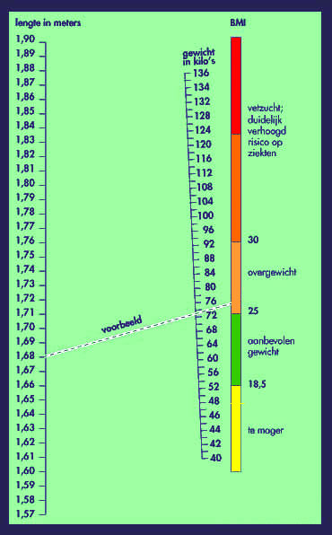
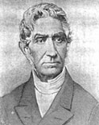
BMI
Body Mass Index
verhoogd risico op ziekten
gewicht (kg)
(lengte)²
=
30
overgewicht
25
goed
18,5
te mager
Adolphe Quetelet

Slide 8
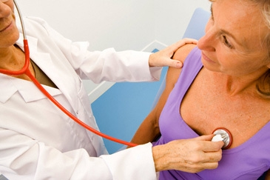
moderne ziekten
ADHD
PDDNOS
kanker
leef- ,eet- en
werkgewoonten
?
CVS
suiker-ziekte
burnout
RSI
?
allergieën
hart- en vaatziekten
OPS

Slide 9
tempo
te veel werk
intimidatie
pesten
afwijkende werktijden
economische situatie
verkeerd werkniveau

Slide 10
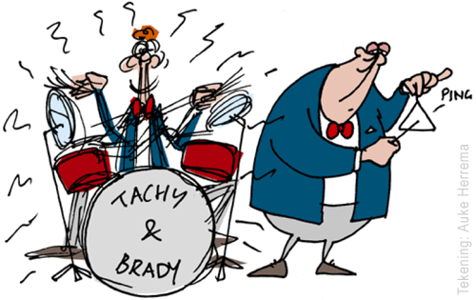
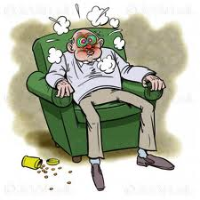
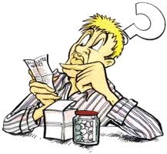
medicijn
gebruik

Slide 11
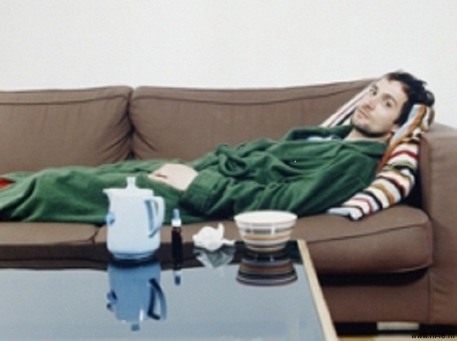
WIA
Poortwachter
V | E | R | Z | U | I | M
reïntegratie
ARBO-dienst
begeleiding
1-2 jaar doorbetalen
ziekteverzuim

Slide 12
wetgeving
organisatie
Agency for Safety and Health at Work
uitvoering

Slide 13
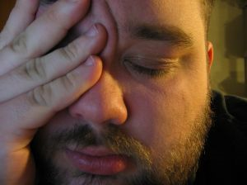
productiviteitsverlies
bedrijf
stijgende kosten
verhoogde werkdruk
V | E | R | Z | U | I | M
administratieve
rompslomp
inkomstenvermindering
medewerker
isolement
ziekteverzuim

Slide 14
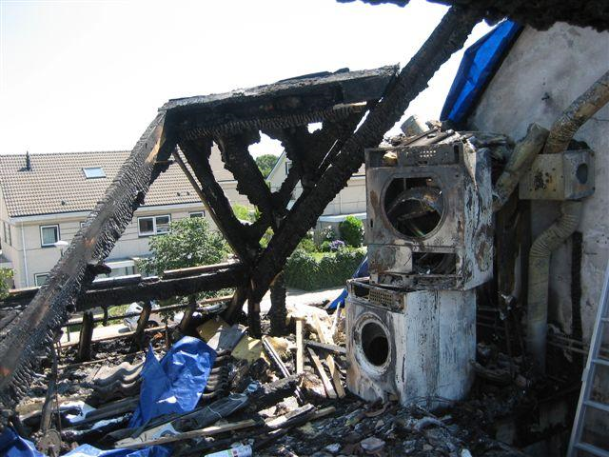
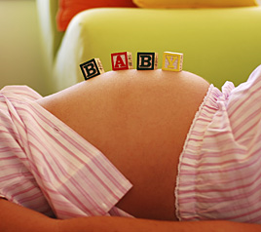
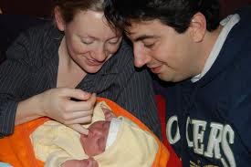
vakantie
calamiteiten
V | E | R | L | O | F
zwangerschap
ouderschap

Slide 15
seks
sex
veilig vrijen
SOA
ant-conceptie
porno
loverboys
seksverslaving
prostitutie
mensenhandel

Slide 16
heterosexueel
heterofiel
seksuele
geaardheid
lesbisch
homosexueel
homofiel
pedosexueel
pedofiel
bisexueel
promiscuïteit
transsexueel
geslachtsverandering
travistiet

Slide 17
vriendschap
relatie-
vormen
verliefdheid
verkering
verloving
concubinaat
huwelijk
echtscheiding
samenlevingscontract
geregistreerd partnerschap
latrelatie
homohuwelijk
bigamie
vrijgezel
commune
polygamie
celibaat
vrije seks
monogaam
polyandrie
polyamorie
buitenechtelijke relatie

Slide 18
afkicken
verslaving
game
twitter, internet
seks
eet
medicijn
Jellinek
drugs
gok
roken
drank
GGZ
partydrugs

Slide 19
geweld
slachtofferhulp
slachtoffer
huiselijk geweld
mishandeling
seksueel misbruik
aanranding
verkrachting
diefstal
vertrouwenspersoon
roof
pesten
verbaal geweld
overval
politie

